Slide 1



Modernización Administrativa
Módulo IV
26- 28 de Junio
Diplomado en Administración Pública

Slide 2

Objetivo
Que los participantes conozcan el proceso de modernización administrativa para que puedan utilizar las herramientas disponibles y se conviertan precursores de la transformación.

Slide 3
Índice
Las Reformas y la Modernización Administrativa
  1.1 Definiciones
  1.2 Historia de la Modernización Administrativa en México
  1.3 Marco Teórico
  1.3.1 Elementos de Modernización
  1.3.2 Retos y Tendencias
La modernización Administrativa para un Nuevo Sonora
  2.1 Estructuras y atribuciones
  2.2 Transformación Total y Profunda
  2.3 Programa de Mejora de la Gestión
  2.3.1 Ejercicio
Organizaciones en la Era del Conocimiento
  3.1 Conclusión

Slide 4
¿Por que modernizar?
La capacidad de una organización para cumplir con sus funciones institucionales depende de su eficacia operacional, y esta es función directa de las características de los recursos humanos y tecnologías utilizadas en sus operaciones regulares de trabajo

Slide 5

Por lo tanto son las características de las metodologías, procedimientos, medios técnicos, y los diseños organizacionales disponibles y utilizados, es decir la organización en operación, lo que en última instancia determina si esta es capaz o no de cumplir con sus funciones y metas institucionales para la cual fue creada.

Slide 6
VIDEO:
El Santo contra la burocracia

Slide 7
Modernización del Estado
Es importante hacer un deslinde conceptual entre reforma y modernización, entendiéndose por esta aquellas acciones que tienden a la búsqueda de la eficacia operacional de las funciones estatales definidas en la fase de reforma.
Por lo cual se recomienda asociar la palabra de reforma al cambio de las funciones del Estado.
La modernización administrativa pone énfasis en el instrumental pero no para la regulación de la sociedad por el Estado, sino para la autorregulación administrativa e incremento de la eficacia operacional de la gestión publica.

Slide 8
ACCIONES DE REFORMA Y ACCIONES DE MODERNIZACIÓN
ACCIONES DE REFORMA
Ley federal de transparencia y acceso a la información.
Servicio profesional de carrera.
Creación de la SFP.
Creación del Instituto federal de acceso a la Información.
ACCIONES DE MODERNIZACIÓN
Planeación estratégica.
Cooperación interinstituciónal
Innovación gubernamental
Profesionalización de la APE
Enfoque y servicios de calidad
Reingeniería de procesos
Referencia.- El cambio institucional en la reforma y modernización de la administración pública mexicana

Slide 9

Definiciones
Modernizar como desburocratizar la gestión pública, o producir una simplificación administrativa de los procedimientos, la supresión de intermediaciones, la reducción de tiempos de operaciones.
Modernizar como tecnologizar la gestión. incorporando computadoras, comunicaciones, y “gadgets de oficina”
Modernizar como reestructurar las “formas” organizativas.
Modernizar como realizar una “reingeniería” de los procesos de trabajo de las instituciones públicas.

Slide 10
Modernización
“Proceso de cambio a través del cual las dependencias y entidades del sector público actualizan e incorporan nuevas formas de organización, tecnologías físicas, sociales y comportamientos que les permitan alcanzar nuevos objetivos de una manera más eficaz y eficiente.”

Slide 11

Tecnología es el conjunto de reglas, normas o protocolos ordenados de forma que permiten obtener un resultado determinado.
Tecnología
Es el conjunto de conocimientos técnicos, ordenados científicamente que permiten diseñar y crear bienes y servicios
Técnica
Es un procedimiento o conjunto de reglas, normas o protocolos, que tienen como objetivo obtener un resultado determinado

Slide 12

El concepto de gestión hace referencia a la acción y a la consecuencia de administrar o gestionar algo. Al respecto, hay que decir que gestionar es llevar a cabo diligencias que hacen posible la realización de una operación comercial o de un anhelo cualquiera.
Administrar, por otra parte, abarca las ideas de controlar, disponer, dirigir, ordenar u organizar una determinada cosa o situación.

Slide 13

GESTIÓN ADMINISTRATIVA
Conjunto de acciones mediante las cuales el directivo desarrolla sus actividades a través del cumplimiento de las fases del proceso administrativo: Planear, organizar, dirigir, coordinar y controlar.

Slide 14
La Modernización administrativa:
Esfuerzo orientado al cambio en el modelo de gestión de las organizaciones acorde con su tiempo y con las demandas de los ciudadanos.
Buscando la simplificación de los procedimientos, la eficiencia, la eficacia del trabajo de cada ámbito administrativo.
Alineando las estructuras con los objetivos organizacionales y con los de las personas de dentro y de fuera de la organización.
Usando la tecnología como elemento transformador.

Slide 15
¿Qué espero del curso?
¿QUÉ ESPERO APRENDER EN ESTE MÓDULO?
¿CÓMO LO APLICARÉ EN MI TRABAJO?

Slide 16
Historia de la Modernización de la Administración Pública en México
1917-2012
Tomado del ensayo “Modernización de la administración pública: la reingeniería de gobierno en Veracruz”. Izcoátl Córdoba Guerrero.

Slide 17
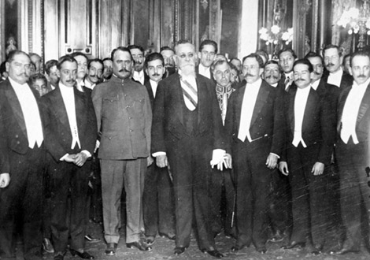
Después de la Revolución Mexicana, el Estado requería de un aparato que le permitiese conducir la reconstrucción nacional y
organizar la vida nacional,
así como cumplir con las promesas emanadas de la revolución.

Slide 18

La Constitución de 1917 le otorgaba al Estado un papel rector en el desarrollo del país, para lo cual el aparato
burocrático debía ser sumamente amplio, razón por la cual se aprecia un crecimiento desmedido del sector público en esa época.
1917

Slide 19

Etapas del proceso de modernización administrativa en México
Según la autora Ma. del Carmen Pardo¹, se dieron tres principales etapas en el proceso de modernización de la administración pública en México:
1ra. de 1940-1960
2da. de 1960-1980
3ra. de 1980-1988
¹ Pardo, María del Carmen; La Modernización administrativa en México. El Colegio de México. 1991

Slide 20

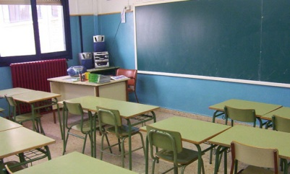





1
1940-1960
Infraestructura básica del país
Promoción de actividades que sentaran las bases para el desarrollo
Centralización de decisiones políticas y administrativas.

Slide 21


2
1960-1980
Esfuerzos encaminados a
ordenar el sector público
Sentar las bases del
Sistema Nacional de Planeación

Slide 22


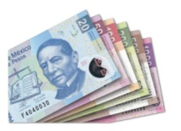
2
1960-1980
Crecimiento notable del sector paraestatal
Establecimiento de mecanismos para controlar la inversión y el gasto de recursos asignados.

Slide 23
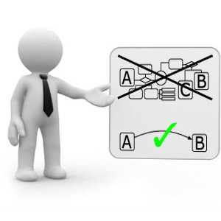

2
1960-1980
Necesidad de estructura adecuada y procesos eficaces en Dependencias y Entidades.
Creación de unidades para el mejoramiento administrativo (más preocupadas por el control presupuestal)

Slide 24
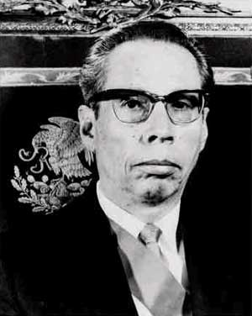
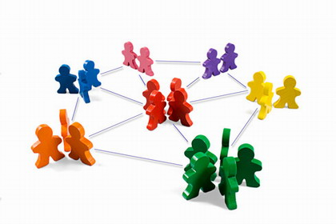
2
1960-1980
Gustavo Díaz Ordaz
1964-1970
¿Cómo modernizar en forma congruente la organización y los procedimientos existentes?
Se buscó la organización y coordinación entre las mismas dependencias y entidades, y al interior de cada una

Slide 25
2
1960-1980
Gustavo Díaz Ordaz
1964-1970
Comisión de Administración Pública creada en 1965
Diagnóstico
Propuestas
Al interior de las organizaciones y la normatividad existente
Introducir nuevos sistemas de planeación y programación
Mejoramiento en la utilización de recursos
Capacitación del personal

Slide 26
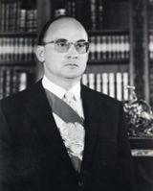

2
1960-1980
Luis Echeverría Álvarez
1970-1976
El sector burócrata creció de 600,000 en 1972 a 2.2 millones en 1976²
Se agregan figuras como las comisiones, los fondos y fideicomisos
² http://www.economia.com.mx/luis_echeverria_alvarez.htm

Slide 27




2
1960-1980
José López Portillo
1976-1982
Se creó la
Secretaría de Programación y Presupuesto con funciones de:
Programación, presupuestación, control y evaluación del sector público

Slide 28
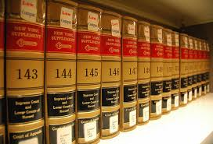

2
1960-1980
José López Portillo
1976-1982
Se emitieron:
Ley de Presupuesto, Contabilidad y gasto Público
Ley General de Deuda Pública
Ley Orgánica de la Administración Pública Federal

Slide 29

3
1980-1988
Intensificación de los sistemas de control, como parte de la renovación moral del país
Secretaría de la Contraloría General de la Federación
Simplificación administrativa
Búsqueda del aumento en la eficiencia y productividad del sector público
Desmantelamiento del sector paraestatal

Slide 30
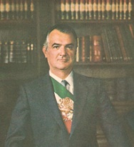
3
1980-1988
Miguel de la Madrid Hurtado
1982-1988
De su discurso oficial de gobierno, donde propuso llevar a cabo una modernización administrativa concebida como:
“… proceso democrático de transformación institucional, con el que se busca adecuar las características estructurales y operativas de las dependencias y entidades a los nuevos objetivos, prioridades, estrategias y políticas del Plan Nacional de Desarrollo 1983-1988”

Slide 31
3
1980-1988
Miguel de la Madrid Hurtado
1982-1988
1984
Secretaría de Programación y Presupuesto
Coord. Gral. de Modernización de la APF
Dir. Gral. de Modernización de la APF
Secretaría de Programación y Presupuesto
Unidad de Modernización de la APF

Slide 32
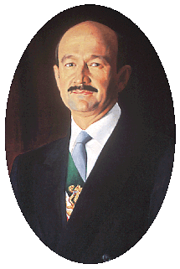
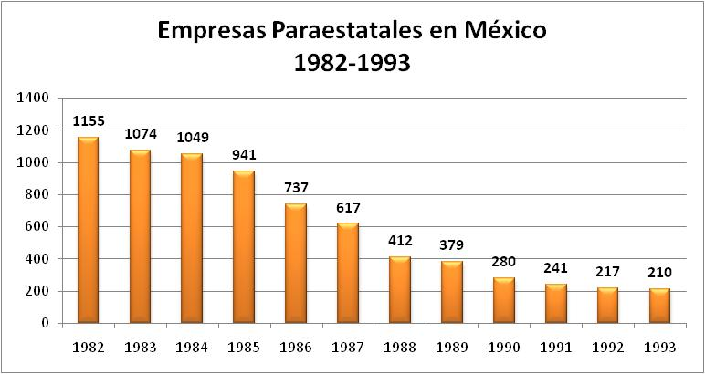
A partir de 1988…
Carlos Salinas de Gortari
1988-1994
Reducción drástica del sector paraestatal³
Subsisten las que constitucionalmente se ocupan de áreas estratégicas o prioritarias
³ http://www.economia.unam.mx/secss/docs/tesisfe/MendozaHA/cap3.pdf

Slide 33

Carlos Salinas de Gortari
1988-1994
Programa Nacional para la Modernización de la Empresa Pública 1990-1994
Reglamento de la Ley Federal de las Entidades Paraestatales
Empresas públicas debían convertirse en modelos de eficacia, eficiencia y productividad

Slide 34
Objetivos del Programa Nacional para
la Modernización de la Empresa Pública 1990-1994
1
Modernización del sector paraestatal
2
Órganos de gobierno ágiles y eficientes
Mayor autonomía de gestión de las entidades y evaluación por sus resultados
3
4
Eficiencia de las empresas públicas
5
Consenso

Slide 35
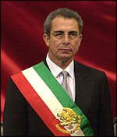

Ernesto Zedillo Ponce de León
1994-2000
PND 1995-2000
3. Desarrollo Democrático
3.9 Reforma de Gobierno y Modernización de la Administración Pública
Descentralización administrativa
Profesionalización de servidores públicos
Mejores sistemas de control y rendición de cuentas
Modernización de la gestión pública
Simplificación y adecuación del marco normativo
Modernización de la legislación en materia de responsabilidades de los servidores públicos

Slide 36


Ernesto Zedillo Ponce de León
1994-2000
Esfuerzo de transparencia en actos administrativos utilizando el Internet

Slide 37

1983
1994
Eficiencia y eficacia
Secretaría de la Contraloría General de la Federación
Cultura de Calidad
Unidad de Desarrollo Administrativo
Satisfacción de Usuarios

Slide 38

Programa de Modernización de la Administración Pública 1995-2000
Surge para impulsar un importante esfuerzo de desregulación y simplificación administrativa, así como un cambio radical en la manera misma de administrar y prestar los servicios públicos.

Slide 39
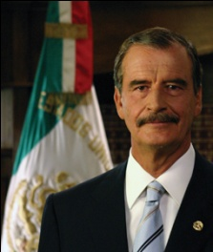

Vicente Fox Quezada
2000-2006
PND 2001-2006
Visión a largo plazo (25 años)
4.9 Un buen gobierno
Su objetivo es la transformación radical de los esquemas tradicionales de gestión, logrando con esto la construcción de un gobierno de calidad total

Slide 40


Agenda de Buen Gobierno
Gobierno honesto y transparente
2003
Gobierno profesional
Gobierno de calidad
Gobierno digital
Gobierno con materia regulatoria
Gobierno que cueste menos

Slide 41







Establecimiento de Premios y Reconocimientos

Slide 42
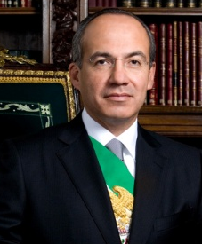
Felipe Calderon Hinojosa
2006-2012
Evaluación del Desempeño mediante las estrategias⁴:
PbR
SED
PMG
Presupuesto basado en resultados
Sistema de Evaluación del Desempeño
Programa Especial de Mejora de la Gestión
Evaluar el impacto del gasto público
Evaluar logros de los programas gubernamentales y políticas públicas
Mejorar la gestión
de las dependencias y entidades (procesos sustantivos y de apoyo)
⁴ Sánchez González, José Juan. Artículo “La propuesta de modernización administrativa del gobierno de Felipe Calderón”. Revista de Administración Pública. Vol. XLV No. 3. Septiembre-diciembre de 2010. Disponible en http://www.inap.org.mx/portal/images/REVISTA_A_P/rap123.pdf

Slide 43
Su evolución…
Primera etapa
Segunda etapa
Tercera etapa
s. XIX - 1982
1989-1994
2001-2006
Reformas Administrativas
Simplificación Administrativa
Innovación Administrativa
1983-1988
1995-2000
2007-2012
Descentralización Administrativa
Modernización Administrativa
Evaluación del Desempeño de la Gestión Pública
⁴ Sánchez González, José Juan. Artículo “La propuesta de modernización administrativa del gobierno de Felipe Calderón”. Revista de Administración Pública. Vol. XLV No. 3. Septiembre-diciembre de 2010. Disponible en http://www.inap.org.mx/portal/images/REVISTA_A_P/rap123.pdf

Slide 44
MARCO TEORICO
Elementos de la Modernización
Retos y Tendencias para la APE
Tomado del libro “Teoría de la Administración Pública”. Por Miguel Galindo Camacho.
Tomado del CLAD Centro Latinoamericano de Administración para el Desarrollo

Slide 45
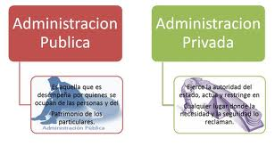
Marco Teórico
La administración pública tiene los mismos o semejantes problemas estructurales y funcionales de una organización privada, aun cuando sus características siempre permitirán diferenciarla de ésta.
La administración pública, transforma los insumos en productos y tales son: los recursos humanos, financieros, materiales, políticos y tecnológicos.

Slide 46





Lo que se busca al modernizar los procesos administrativos:
Reducir trámites, y tiempo.
Acercar el gobierno a la gente.
Mismas oportunidades para recibir una atención de calidad.
Más oportunidades de inversión
Mayor competitividad
Ciudanía más satisfecha con su gobierno
Informática
Capacitación RH

Slide 47
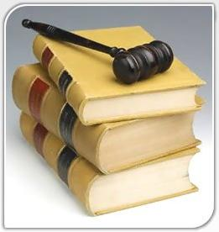
Elementos de la APE
Para lograr la optimización de la acción del Estado convertida en administración pública se requiere de tres elementos:
El elemento jurídico, la actividad administrativa siempre debe llevarse a cabo bajo un régimen jurídico.
Se requiere de ordenamientos legales para lograr que la acción estatal cumpla cabalmente con los requerimientos que la sociedad impone.

Slide 48



2.- El elemento Humano, requieren de un ambiente laboral óptimo para el desarrollo de sus responsabilidades.
El Gobierno debe contar con las mejores personas, las más capacitadas, para conformar una verdadera atención de calidad, digna de la ciudadanía.

Slide 49


3.- El elemento Tecnológico
Facilita:
La prestación de servicios
La realización de trámites
La difusión de programas de atención ciudadana.
Contribuye a que se atiendan de manera eficiente las necesidades de la población: emergiendo canales interactivos para la información y orientación de los usuarios.

Slide 50

Reingeniería de Procesos
Reingeniería es “la revisión fundamental y el rediseño radical de procesos para alcanzar mejoras espectaculares en medidas críticas y actuales de rendimiento, tales como costos, calidad, servicio y rapidez”.
La Reingeniería, comenzando por su aplicación a los procesos de la APE, no sólo trabaja en su rediseño, sino en la formulación de nuevos y mejores procesos.

Slide 51


Tendencias y retos para la APE
Mejoramiento de la gestión administrativa
Fortalecimiento de la profesionalización
Utilización de nuevas tecnologías de gestión
Gestión orientada a resultados

Slide 52

Tendencias y retos para la APE
Mejoramiento de la gestión administrativa
  Operar un programa de mejora para la gestión
  Mejorar la evaluación de trámites y servicios que presta la administración para el establecimiento de metas en base a resultados.
  Fortalecer el programa de desregulación de normas
    y procedimientos

Slide 53
Tendencias y retos para la APE
Mejoramiento de la gestión administrativa
  Promover la alineación de estrategias y
  objetivos gubernamentales a procesos de gestión administrativa.
  Operar el proceso de control interno
  en la APE.

Slide 54


Tendencias y retos para la APE
Fortalecimiento de la profesionalización
  Fortalecer el proceso de carrera administrativa.
  Generación de acciones de capacitación y desarrollo, orientadas a las especialización en base a las funciones específicas.
  Orientar a los sistemas de evaluación al desempeño a estimular la productividad de los servidores públicos, acorde a cada proceso.
  Eficientar el proceso de reestructuración de perfiles ocupacionales y de un banco de talentos.

Slide 55
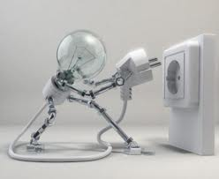
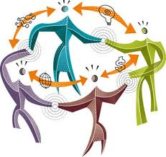
Tendencias y retos para la APE
Utilización de nuevas tecnologías de gestión
  Gobierno electrónico (TIC´S)
  Gestión de proyectos (PMI)
  Gestión transversal entre dependencias
  La gestión de calidad total (ISO)
  Gestión de la Innovación Gubernamental

Slide 56
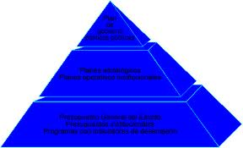
Tendencias y retos para la APE
Gestión por resultados orientada al desarrollo
  Mejorar la gestión de eficacia y eficiencia en procesos administrativos
  Promover la gestión por procesos orientado a resultados
  Fortalecer la planificación estratégica institucional
  Promover la descentralización y la menor jerarquización
  Mejorar la cooperación Interinstitucional

Slide 57
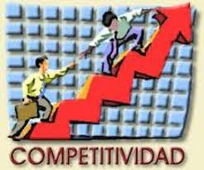
Tendencias y retos para la APE
Gestión por resultados orientada al desarrollo
  Promover la Gobernanza en la gestión de las instituciones.
  Desarrollar una reingeniería de procesos.
  Evaluar para la toma de decisiones, la gestión por resultados y rendición de cuentas.
  Fortalecer el proceso de modernización presupuestal.

Slide 58
La organización gubernamental
Marco Normativo
Presupuesto
Plan Estatal de Desarrollo (Programas para la Modernización de la APE)
Principales Directrices del Gobernador
Evolución de la estructura organizativa

Slide 59
Marco Normativo:
Ley Orgánica: Ley requerida constitucionalmente para regular ciertas materias. Establece la estructura, funcionamiento y bases de organización del Poder Ejecutivo del Estado de Sonora.
Ley o Decreto de Creación: Ordenamiento jurídico que da origen a algo.
Reglamento Interior: Documento que establece las atribuciones conferidas por ley o decreto a una instancia gubernamental.

Slide 60
Ley Orgánica del Poder Ejecutivo del Estado de Sonora
Facultades y obligaciones de la Secretaría de la Contraloría General.
Artículo 26.-
B. En materia de desarrollo administrativo:
XI. Reglamentos interiores y manuales de organización, de procesos y de servicios al público;
XII.- Estructuras orgánicas y ocupacionales;

Slide 61
DEL OBJETO, ORGANIZACIÓN Y FUNCIONAMIENTO
DE LAS ENTIDADES PARAESTATALES
ARTÍCULO 56.- Las entidades de la administración pública paraestatal, deberán:
Formular, aprobar y mantener permanentemente actualizados:
Reglamentos interiores
Manuales de organización
De procedimientos
De servicios al público.
Los Reglamentos deberán publicarse en el Boletín Oficial del
Gobierno del Estado de Sonora.

Slide 62
Ley del Presupuesto de Egresos, Contabilidad Gubernamental y Gasto Público Estatal:
Artículo 4.- La presupuestación del gasto público estatal se basará en el Plan Estatal de Desarrollo y en los programas que de este se deriven.
Artículo 6.- …las actividades objeto del presente ordenamiento, se sujetarán a las bases, procedimientos y requisitos que establece esta Ley, su Reglamento y a las disposiciones administrativas … expidan SH, SECOG.
Artículo 9.- … elaborarán anteproyectos de presupuestos con base en sus programas operativos anuales y ajustándose a las normas, montos y plazos que el Gobernador del Estado establezca por conducto de la Secretaría de Hacienda.

Slide 63
Presupuesto de Egresos
Lineamientos de Austeridad
Monto del Presupuesto Estatal

Slide 64
Decreto del Presupuesto de Egresos del Gobierno del Estado de Sonora para el Ejercicio Fiscal 2011
Capítulo Cuarto.- Disposiciones de Racionalidad, Austeridad y Disciplina Presupuestal.
Sección I: Servicios Personales
ARTÍCULO 24.-
No se crearán plazas nuevas; promoviéndose, en su caso, el traspaso interno de las mismas.
El Gobernador del Estado podrá autorizar la creación de aquellas plazas indispensables cuando se trate de servicios sustantivos.

Slide 65
ARTICULO 25.-
No podrán efectuar conversiones de sus plazas cuando impliquen incremento presupuestal o aumento en el número de plazas autorizadas.
Deberán revisar exhaustivamente sus estructuras orgánicas a fin de optimizarlas.
ARTICULO 26.- Lineamientos de servicios personales:
I.- Efectuar una revisión exhaustiva de sus diversas unidades, así como de las funciones que se realizan en cada una de ellas, a fin de evitar duplicidad de funciones.
II.- En las asignaciones de las remuneraciones a los trabajadores del servicio civil, apegarse estrictamente a los niveles establecidos en los tabuladores de sueldos.

Slide 66
V.- Las Dependencias y Entidades deberán eliminar compensaciones de cualquier naturaleza a título de representación en Órganos de Gobierno, Juntas Directivas, Consejos, Comités Técnicos y otros.
VI.- Los importes no devengados en el pago de servicios personales, quedarán definitivamente como economías de las partidas, por lo tanto serán intransferibles.
En las Entidades, el Órgano de Gobierno determinará el uso de los mismos, con la autorización de la Secretaría.

Slide 67
PRESUPUESTO DE EGRESOS 2011
CAPITULO DE GASTO | IMPORTE | %
1000 SERVICIOS PERSONALES | 6,391,449,991.00 | 79.5
2000 MATERIALES Y SUMINISTROS | 773,262,402.71 | 9.6
3000 SERVICIOS GENERALES | 825,777,157.29 | 10.3
4000 TRANSFERENCIAS, ASIGNACIONES, SUBSIDIOS Y OTRAS AYUDAS | 17,740,249,352.00
5000 BIENES MUEBLES, INMUEBLES E INTANGIBLES | 45,217,883.00 | 0.6
6000 INVERSION PÚBLICA | 3,277,988,402.00
7000 INVERSIONES FINANCIERAS Y OTRAS PROVISIONES | 499,684,590.00
8000 PARTICIPACIONES Y APORTACIONES | 4,540,045,653.00
9000 DEUDA PÚBLICA | 511,191,061.00
Total General | 34,604,866,492.00
Gasto de Operación (suma de los capítulos 1000, 2000, 3000 y 5000) | 8,035,707,434.00 | 23

Slide 68
Programa presupuestario: CONSOLIDACIÓN DE LA GESTIÓN PÚBLICA PARA RESULTADOS.
Subprograma: Modernización y mejoramiento integral de la función pública
01 Simplificación y Modernización de la Administración Pública
02 Desarrollo Institucional y Organizacional
03 Vinculación Ciudadana con la Administración Publica “Tú Gobiernas”
04 Administración de Documentos
05 Análisis y seguimiento para la calidad gubernamental
06 Formación en valores para el servicio público
07 Escuelas de gobierno
08 Programa Nuevo Futuro
Consolidación de la gestión pública para resultados | $ | 283,384,369
Modernización de la administración y pasión por el servicio público | $ | 111,006,284

Slide 69
Plan Estatal de Desarrollo 2009-2015
Constituye la orientación del gobierno, ejerciendo la función pública con efectividad, para lograr mejores resultados del Desarrollo que requiere nuestro Estado:
Eje Rector 1: Sonora Solidario
Eje Rector 2: Sonora Saludable
Eje Rector 3: Sonora Educado
Eje Rector 4: Sonora Competitivo y Sustentable
Eje Rector 5: Sonora Seguro
Eje Rector 6: Sonora Ciudadano y Municipalista

Slide 70
Conocen su ………..
Programa Institucional?
Programa Sectorial?
………………participaron en su elaboración?

Slide 71
Principales Directrices del Gobernador:
Hacer Más con Menos
Nuevo Modelo de Gobierno
Transformación Total y Profunda de la APE

Slide 72
Evolución de la Estructura Organizativa del Poder
Ejecutivo de Sonora
1919-2012

Slide 73
Gobernador del Estado
1919
Tesorería General del Estado
Secretaría de Gobierno
Procuraduría General del Justicia
Oficial Primero

Slide 74
Gobernador del Estado
1923
Secretaría de Gobierno
Tesorería General del Estado
Procuraduría General de Justicia
Dirección General de Educación
Junta de Conciliación y Arbitraje
Dirección de Catastro
Policía Rural
Escuela Cruz Gálvez
Imprenta
Lotería del Estado
Escuela Normal
Oficinas Públicas
Escuela
Anexa
Defensoría de Oficio
Agencias Fiscales
Ministerio Público
Zonas Escolares
Administración de Rentas

Slide 75
Gobernador del Estado
Secretaría de Gobierno
Tesorería General del Estado
Procuraduría General de Justicia
Dirección General de Educación
Dpto.
Invest.
C. Local Agraria
Dpto. Turismo
Dpto. de Caminos
Dpto. Agua
Potable
Dpto. de
Trabajo
Dpto. Salubridad
1929-1943

Slide 76
Gobernador del Estado
Secretaría de Gobierno
Tesorería General del Estado
Procuraduría General de Justicia
Oficialía Mayor
Dirección General de Tierras, Agric. y Ganadería
Dirección General de Com. y Ob. Públicas
Dirección General Econ. y Estadística
Dirección General de Pensiones
Dirección General de Educación Pública
Dirección General de Gobernación
Dirección General de Salubridad y Asistencia
Dirección General del Trabajo
Dirección General de Servicios Administrativos
Dirección General de Profesiones
Junta Revisora Local y Catastral
1943-1967
Organismos Descentralizados

Slide 77
Gobernador del Estado
Secretaría Particular
1972
Departamento Jurídico
Dirección de Relaciones Foráneas
Secretaría de Gobierno
Tesorería General del Estado
Secretaría Agrícola Gan. y As. Agrarios
Procuraduría Gral. de Justicia
Secretaría de Desarrollo
Dirección General de Educación
Dirección de Trabajo y Prev. Social
Oficialía Mayor
Dirección de Turismo
Dirección Gral. de Obras Públicas
Dirección General de Notarías
Dirección General de Profesiones
Defensoría de Oficio

Slide 78
Gobernador del Estado
1977
Secretario Particular y Ayudantía
Comisión de Admón. y Ppto.
Secretariado Técnico
Difusión y Relaciones Públicas
Unidad de Programación y Presupuesto
Secretaría General de Gobierno
Tesorería General del Estado
Dir. Gral. de Ob. Públicas y Asentamientos Humanos
Dir. General de Educación Pública
Dirección Gral. de Fomento Económico
Dirección General de Fomento Agropecuario
Procuraduría Gral. de Justicia
Oficialía Mayor

Slide 79
Gobernador del Estado
1979
Secretaría de Programación y Ppto.
Tesorería General del Estado
Dir. Gral. de Ob. Públicas y Asentamientos Humanos
Dir. General de Educación Pública
Procuraduría Gral. de Justicia
Secretaría de Gobierno
Secretaría de Fomento Económico
Secretaría de Fomento Agropecuario
Oficialía
Mayor
Secretaría de Salud Pública

Slide 80
1984-1986
Gobernador del Estado
Secretaría de Gobierno
Secretaría de Planeación del Desarrollo
Secretaría de Fomento Industrial y Comercio
Secretaría de Fomento Agrícola y As Agrarios
Secretaría de Fomento Ganadero
Secretaría de Salud Pública
Secretaría de Fomento Educativo y Cultura
Secretaría de Fomento al Turismo
Secretaría de Desarrollo Urbano y Rural
Tesorería General del Estado
Oficialía
Mayor
Secretaría de la Contraloría General del Estado
Procuraduría General de Justicia
Fuente: La administración pública del Estado de Sonora, 1917-1991, ISAP, A.C.

Slide 81
Gobernador del Estado
Secretaría de Gobierno
Secretaría de Plan. del Dllo. y Gasto Público
Secretaría de Finanzas
Secretaría de la Contraloría General del Estado
Secretaría de Educación y Cultura
Secretaría de Salud Pública
Secretaría de Infraestructura Urbana y Ecología
Secretaría de Desarrollo Económico y Productividad
Secretaría de Fomento Agrícola
Secretaría de Fomento Ganadero
Secretaría de Fomento al Turismo
Procuraduría General de Justicia
1997

Slide 82
Gobernador del Estado
2004-2009
Secretaría de Gobierno
Secretaría de Hacienda
Secretaría de la Contraloría General
Secretaría de Educación y Cultura
Secretaría de Salud Pública
Secretaría de Infraestructura Urbana y Ecología
Secretaría de Economía
SAGARHPA
*
Secretaría de Desarrollo Social
Procuraduría General de Justicia
Secretario Ejecutivo de Seguridad Pública
*Secretaría de Agricultura, Ganadería, Recursos Hidráulicos, Pesca y Acuacultura

Slide 83
Gobernador del Estado
2012
Secretaría de Gobierno
Secretaría de Hacienda
Secretaría de la Contraloría General
Secretaría de Educación y Cultura
Secretaría de Salud Pública
Secretaría de Infraestructura y Desarrollo Urbano
Secretaría de Economía
SAGARHPA
*
Secretaría de Desarrollo Social
Secretaría del Trabajo
Procuraduría General de Justicia
Secretaría de Seguridad Pública

Slide 84
Organigrama Estructural del Poder Ejecutivo
2012

Slide 85
Personal en la Administración Pública Estatal:
1,301
1,059
2,765
1973 5,911
1985 10,857
14,507
62,512
(12,500 administración central, incluye 32,000 plazas del magisterio y 8,000 de salud, el resto aprox. 10,000 del sector paraestatal).

Slide 86
Tamaño de la APE
  Dependencias: 12 + Procuraduría
  Entidades: 59 + 5
  Unidades administrativas: 577
  Manuales de organización
    Por UA: 289 manuales de 17 instancias.
    Por instancia: 51 manuales con 288 UA

Slide 87
¿Por qué es importante el Desarrollo Administrativo?
Es el proceso de mejora de los elementos que conforman los insumos de la administración inherente a la función pública.
Entre los insumos que se utilizan tenemos:
Marco de actuación
Conformación de la Organización
Sistemas informáticos
Procesos
Capacidad de los servidores públicos
Infraestructura y equipamiento

Slide 88
“Las organizaciones gubernamentales no son estáticas ni monolíticas, el diseño de la estructura en una organización en el sector público es importante en la medida en que se convierta en el marco dentro del cual los actores participan, negocian, interactúan e interpretan el sentido de sus acciones y de los demás; por ello, para los individuos las configuraciones no son tan solo organigramas y procedimientos, son también una cultura y una forma de vida.”

Slide 89
